Slide 1


Notes:
1

Slide 2




Ты молод, хочешь изменить мир к лучшему и знаешь как!
Твои идеи нужны Атмосфере!
Предложи свой вариант развития избирательной системы в любой из шести номинаций Всероссийского конкурса
www.rcoit.ru/about/application-atmosphere/
Notes:
2

Slide 3








Номинации Атмосферы
www.rcoit.ru/about/application-atmosphere/

Slide 4


Номинация «Цифровая волна»
Развитие процедуры выборов на основе современных IT-технологий
Работы по созданию
программного обеспечения, предназначенного для совершенствования процедур проведения выборов
и референдумов
УЧАСТНИКИ: студенты, аспиранты и педагогические работники высшего
и среднего профессионального образования
www.rcoit.ru/about/application-atmosphere/

Slide 5



Номинация «Творческий циклон»
Популяризация выборов и повышение правовой культуры
Форматы работ:
графический дизайн,
декоративно-прикладное
искусство, аудио- и видеоролики,
сценарии и т.д.
УЧАСТНИКИ: студенты, аспиранты и педагогические работники высшего
и среднего профессионального образования
www.rcoit.ru/about/application-atmosphere/

Slide 6



Номинация «Научный фронт»
Научно-исследовательские работы
Работы по вопросам
избирательного права
и избирательного процесса
УЧАСТНИКИ: студенты, аспиранты и педагогические работники высшего образования
www.rcoit.ru/about/application-atmosphere/

Slide 7


Номинация «Школьная жара»
Учебно-методическое сопровождение основного общего, среднего общего и среднего профессионального образования
Форматы работ:
рабочие программы дисциплин,
пособия, практикумы,
сборники задач и др. по тематике выборов
УЧАСТНИКИ: педагогические работники общеобразовательных, профессиональных
и образовательных организаций, реализующих дополнительные образовательные программы
www.rcoit.ru/about/application-atmosphere/

Slide 8

Номинация «Студенческая стихия»
Учебно-методическое сопровождение образовательных программ высшего образования
Форматы работ:
рабочие программы дисциплин,
пособия, практикумы,
сборники задач и др. по тематике выборов
УЧАСТНИКИ: педагогические работники организаций высшего образования
www.rcoit.ru/about/application-atmosphere/

Slide 9

Номинация «Методстанция»
Обучение кадров избирательных комиссий
Обучающие материалы для
организаторов выборов
по вопросам избирательного процесса
УЧАСТНИКИ: педагогические работники образовательных организаций
www.rcoit.ru/about/application-atmosphere/

Slide 10

Общие требования к авторам работ
ВОЗРАСТ – до 35 лет на момент объявления Конкурса
КОЛИЧЕСТВО – не более одной работы
КОЛЛЕКТИВНОЕ АВТОРСТВО – не более трех авторов
НЕ ДОПУСКАЮТСЯ К УЧАСТИЮ работы, написанные членами ИКСРФ, в том числе с правом совещательного голоса,
и членами иных избирательных комиссий, работающими на постоянной (штатной) основе, а также работниками аппаратов указанных комиссий, Аппарата ЦИК России, РЦОИТ при ЦИК России, ФЦИ при ЦИК России
www.rcoit.ru/about/application-atmosphere/

Slide 11

План-график проведения Конкурса
1
Награждение победителей Конкурса
по 1 ноября
7
Прием
заявок на
www.rcoit.ru
по 31 июля
Финал
в форме
очной
защиты
работ
2
по 31 декабря
Прием
работ
в РЦОИТ при
ЦИК России
по 15 мая
6
!!!
по 15 января
Отбор работ
в финал
Конкурса
3
по 15 апреля
Проверка
и допуск работ
к участию
в Конкурсе
Экспертиза
работ по номинациям
по 15 марта
5
4
www.rcoit.ru/about/application-atmosphere/

Slide 12




I этап – заявочный
По 1 ноября
По 30 декабря
Перед отправкой работы еще раз изучите требования
к ее оформлению
в Положении о Конкурсе
ЗАЯВКА
на участие
в Конкурсе
подается на сайте РЦОИТ при ЦИК России
РАБОТА направляется
в РЦОИТ при ЦИК России на почтовый адрес
Конкурсные работы, направленные позднее
31 декабря, не принимаются
www.rcoit.ru/about/application-atmosphere/

Slide 13













Как направить работу на Конкурс
Через избирательную комиссию региона,
в котором Вы живете
Через образовательную
организацию, в которой
Вы учитесь или работаете
Непосредственно
в РЦОИТ при ЦИК России
на почтовый адрес:
101000, г. Москва, ул. Мясницкая, д. 47
www.rcoit.ru/about/application-atmosphere/

Slide 14



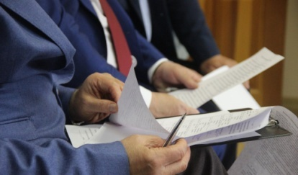
II этап – отборочный
По 15 января
По 15 марта
По 15 апреля
В финал ДОПУСКАЮТСЯ работы, набравшие
не менее
80 %
ОТ МАКСИМАЛЬНОГО КОЛИЧЕСТВА БАЛЛОВ
в соответствующей номинации
ПРОВЕРКА
и допуск работы
к участию
в Конкурсе
ЭКСПЕРТИЗА
работы
в соответствии
с критериями по номинациям
ОТБОР
Конкурсной комиссией работ
в финал
Конкурса
www.rcoit.ru/about/application-atmosphere/

Slide 15


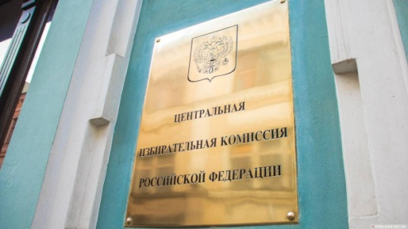
III этап - финал
По 15 мая
По 15 мая
По итогам защиты авторами своих работ Конкурсная комиссия
подводит
итоги Конкурса
ФИНАЛ
в форме очной
защиты работ
в рамках
конференции
ПОСТАНОВЛЕНИЕ
ЦИК России
об итогах Конкурса
Работа, автор которой не явился на финал Конкурса, не рассматривается и не учитывается Конкурсной комиссией при подведении итогов Конкурса
www.rcoit.ru/about/application-atmosphere/

Slide 16


Награждение победителей Конкурса
В каждой номинации определяется
ОДИН победитель,
который получает премию
в размере
100 тысяч рублей
Денежные средства не перераспределяются,
если принято решение не определять
победителя в какой-либо номинации
www.rcoit.ru/about/application-atmosphere/

Slide 17
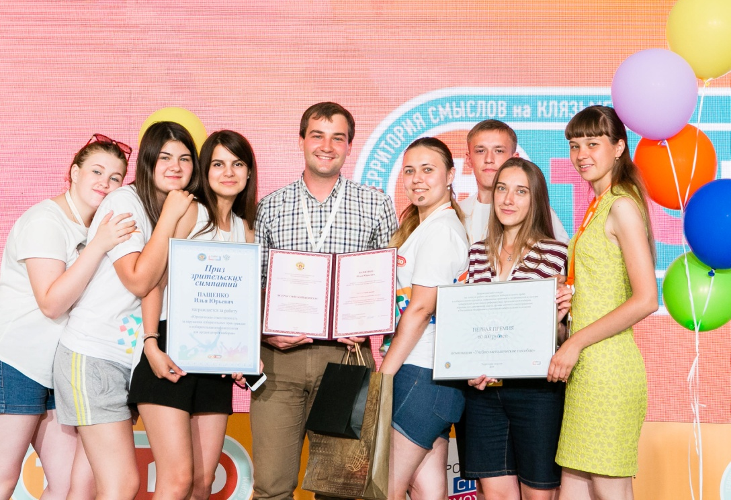

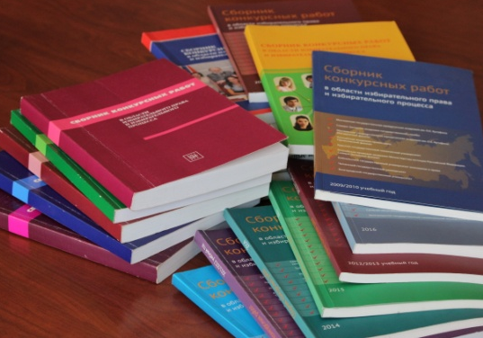
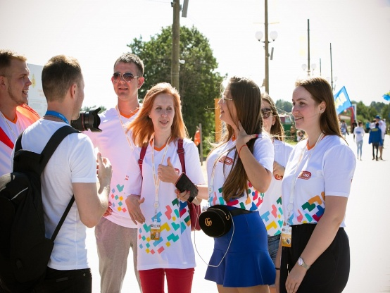


Поощрение финалистов Конкурса
РЦОИТ при ЦИК России по итогам Конкурса издает Сборник конкурсных работ
Финалисты могут стать участниками профильной смены всероссийского молодежного форума
Поощрение участников финала определяется организаторами Конкурса
www.rcoit.ru/about/application-atmosphere/

Slide 18
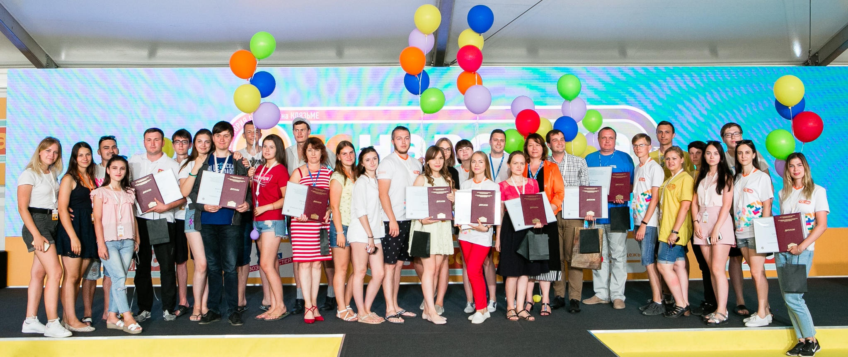
Церемония награждения победителей Конкурса пройдет в торжественной обстановке
www.rcoit.ru/about/application-atmosphere/

Slide 19











Где найти информацию о Конкурсе
Сайты
ЦИК России, РЦОИТ
при ЦИК России,
ИКСРФ
Социальные
сети
Интернет-
ресурсы
партнеров
Социальные сети
Печатная
продукция
Мероприятия
на площадках
образовательных
организаций
Видеоролики
www.rcoit.ru/about/application-atmosphere/

Slide 20
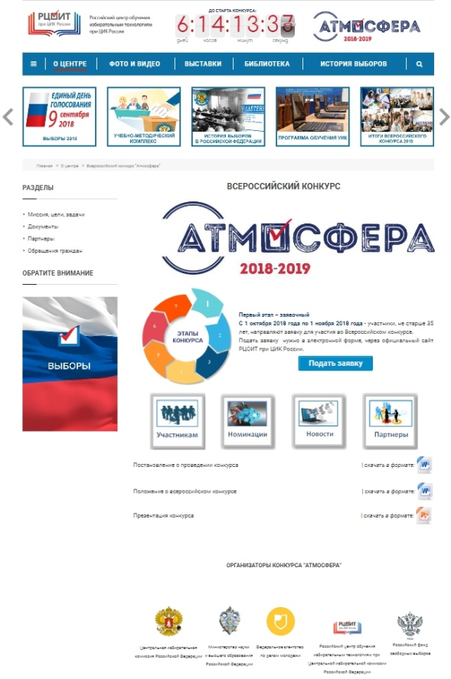






5 сентября
Конкурс «Атмосфера» на сайте
РЦОИТ при ЦИК России
Информация о Конкурсе:
сроки проведения этапов;
алгоритм участия;
описание номинаций;
новости;
документы Конкурса;
организаторы и партнеры
www.rcoit.ru/about/application-atmosphere/

